Slide 1
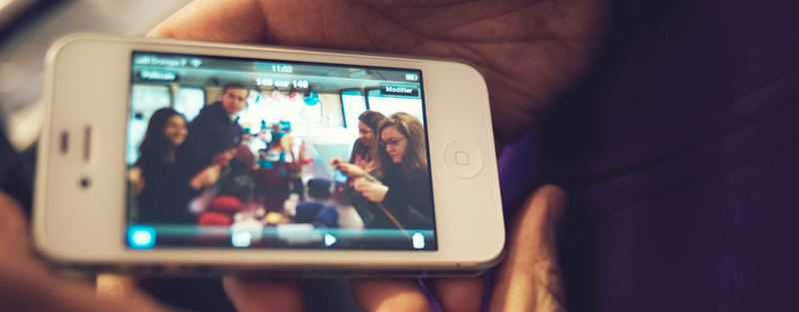
Initiation au développement iOS
Brendan GUEGAN
Segment « Multi Devices »
Développeur iOS – Référent technique iOS.
brendan.guegan@orange.com
+33 2 99 87 92 83

Slide 2
programme
partie 1 accueil
partie 2 le langage
partie 3 l’environnement de développement iOS

Slide 3








déroulement de la session
des présentations et des exercices, n’hésitez pas à poser des questions !
les horaires : 9h30 → 12h00, 14h00 →18h00
une pause par demi-journée
merci d’éteindre ou de mettre vos téléphones en silencieux

Slide 4
pré-requis
connaissances en programmation orientée objet
connaissances des contraintes en développement mobile

